Slide 1
用户体验

Slide 2
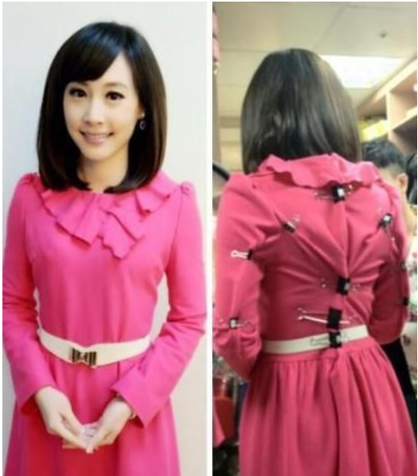

Slide 3
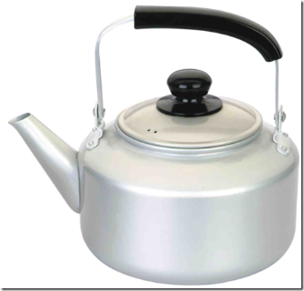
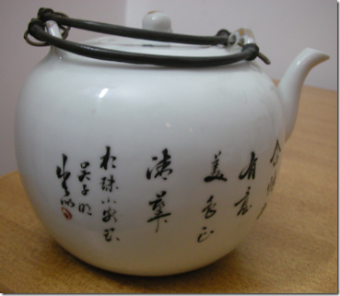

不同的茶壶
简单，满足基本需求
在基本需求之上有文艺、感情因素
很艺术，但是能满足基本功能么？

Slide 4

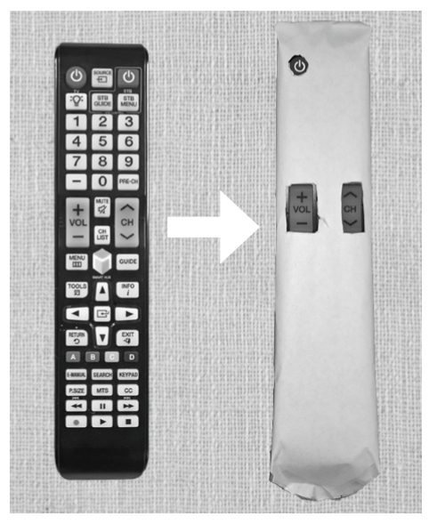
做减法
我们大家平时都说要向某某大师或某某产品学习，把最重要的功能做好交给用户，把那些无关紧要的功能藏起来，做减法……但是程序员们还是会想着把高级功能“秀”出来。我们都用过各种电视/DVD播放器的遥控器，功能很强，按钮很多吧？你有没有注意到老人家使用遥控器时的困难？

Slide 5
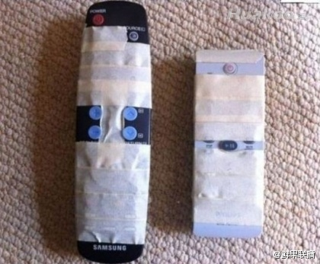
姥姥的遥控器

Slide 6
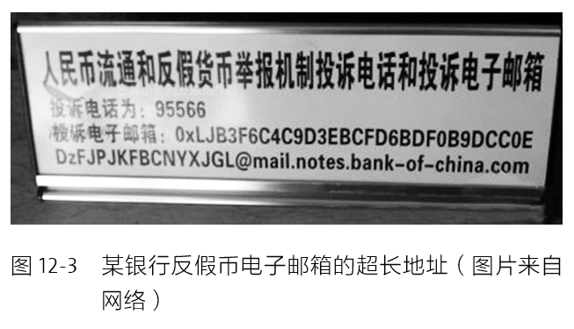
电子邮箱的UX
领导/项目经理：
要一个电子邮箱地址, 让人民群众能发邮件投诉假币和其他事情！
技术人员：
好，内网地址搞好了，工具自动转成外网的地址。搞定！
测试人员：
把邮件地址复制/粘贴到电子邮件的地址栏，发送一个邮件试试看，收到了么？收到了。好，通过！
项目经理：
好，把邮件地址印成提示牌，搬到各地的营业处去！

Slide 7
替用户着想 – 他们有多蠢？
微软必应搜索有一个“实时显示英语解释”的功能，但是这个功能把鼠标所在的所有英语单词都解释一下，包括小学生都懂的“a, of, at, on, and, the, he, she, ...”，用户的鼠标常常会无意地停留在这些词语上面，你就会看到这个“英语翻译”功能自作多情地告诉你“a”是什么意思，顺便把页面的其他文字给遮住了：
我们的PM/Dev/Test在设计/实现/测试这个功能的时候想过目标用户的英文水平是什么样的么？他们需要哪个程度的英文解释？如果他们连“a”都不懂，他们能来到你这个网页搜索含有英文的结果么？！
参见：http://cn.bing.com

Slide 8
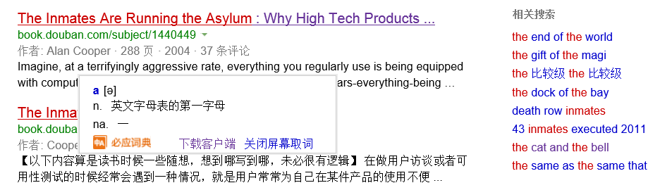
需要解释 “a” 这个单词么

Slide 9
替用户着想 – 越用越好用
但是当用户已经是第 N 次使用你的产品时，你的 UI 能否为这些用户提供方便呢？你的产品是下面的哪一种：
a）软件用得越多，一样难用；
b）软件用得越多，越发难用；
c）软件用得越多，越来越好用。

Slide 10
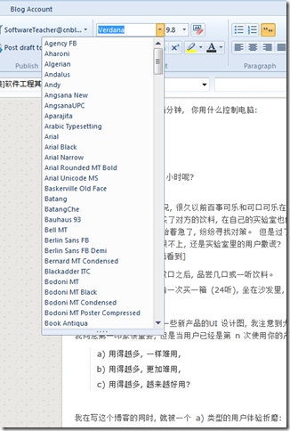
找到你多次使用的字体
永远是按照字典序排列
每次都要到最后面去找 “M” 开头的字体

Slide 11
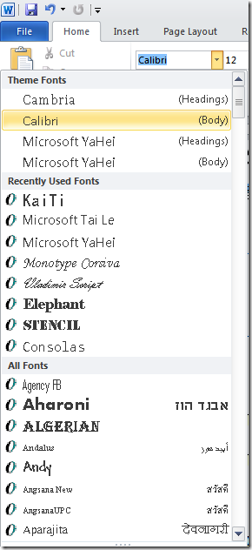
Word 字体选择
Microsoft Office Word就有一个更好的设计，它把字体划分为三个档次，由上而下地显示出来：
当前模板的主题字体；
最近使用的字体；
所有字体。

Slide 12
短期/长期
如果你要在电脑前工作两分钟，你希望用什么控制电脑
鼠标键盘。
用手指在屏幕上操作。
带上专用手套，启动摄像头，用手势操作。
语音。
如果你要在电脑前工作30 分钟呢？
8小时呢？

Slide 13
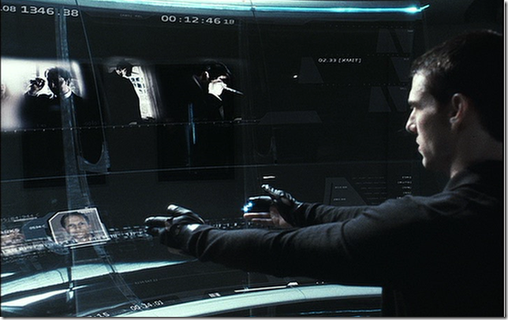
短期/长期

Slide 14
短期/长期使用
在别的行业也有类似的情况。很久以前百事可乐和可口可乐在市场上竞争很激烈，一次百事宣布他们的新型饮料在用户试验中大获好评，测试用户“尝了都说好”，可口可乐公司立马买了对方的饮料，在自己的实验室也做用户实验。
不料结果真的像竞争对手说的那样，大部分用户都很喜欢百事公司的新饮料。这下可口可乐公司里的一些人士开始着急了，纷纷寻找对策。
?

Slide 15
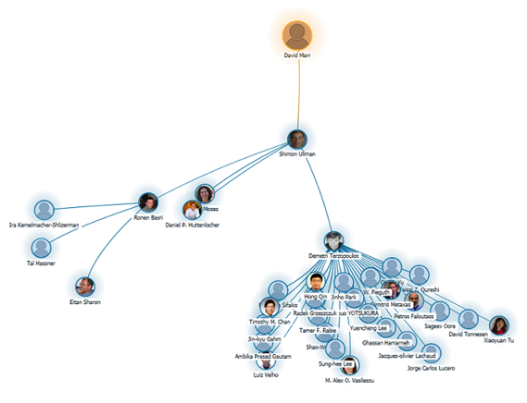

Slide 16
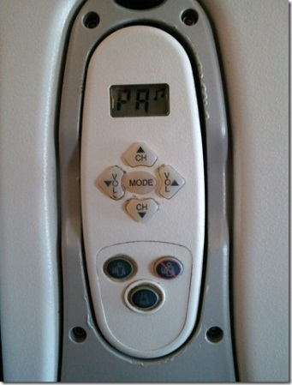
不让用户犯错误
我们看一下这几个键，左上角：呼叫乘务员，右上角：取消呼叫；下方：阅读灯。可以想象，在长途飞行，照明不足的情况下，乘客很容易按错。据报道：
很多乘客为了避免误按 [呼叫] 按钮，干脆连阅读灯也不想开了。
Notes:
参见: http://www.reuters.com/article/2011/06/21/us-airshow-button-idUSTRE75K1XR20110621

Slide 17
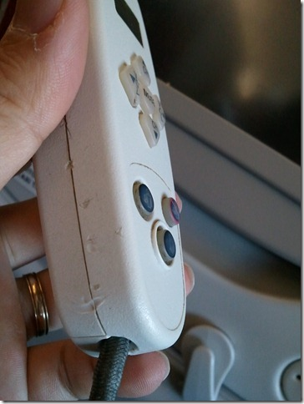
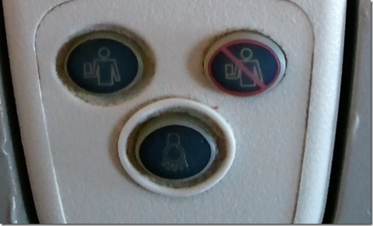
细节

Slide 18
解决办法
请花5分钟考虑
提出你的方案

Slide 19
以前同学的建议
用不同的颜色来表示。
好处 / 坏处？
用不同的声音做反馈。
好处 / 坏处？
提供多国文字的说明。
好处 / 坏处？
在按钮里面装灯。
好处 / 坏处？
要用户再确认一次。
好处 / 坏处？

Slide 20
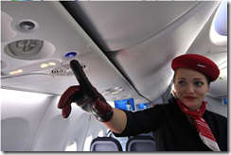
把两个按钮分开，明显区分

Slide 21
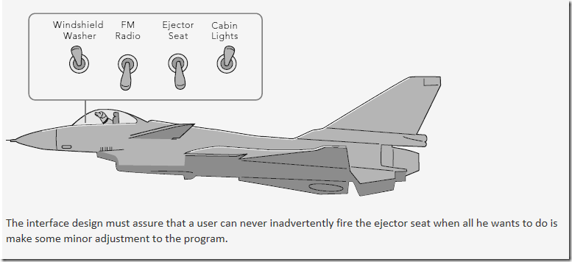
[喷水刷窗] [FM 电台] [弹射座椅] [机舱灯]

Slide 22
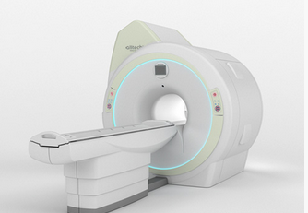
用户体验与质量

Slide 23
认知阻力
白纸和笔 | 早期版本的Word 软件 | 2007之后的Word 软件 | LaTex 编辑器
估计大致位置，然后开始写 | 先写文字，然后在工具栏或菜单中选择“居中对齐”的功能；也可以先选择功能，再写文字；有些用户敲好些空格，然后开始打字，这并不是最正确的做法但结果大致可以接受 | （左边的方法同样适用，也可以在文档正中双击鼠标，再开始写文字 | 在合适的文字前后加上 \begin{center} 和 \end{center} 的标签
认知阻力：小，用户行为和结果都能非常自然 地感知 | 认知阻力：稍大；用户需要了解“居中”是一个格式的操作；先敲很多空格的做法符合用户对电脑操作的认知，在英文打字机上也是如此操作。 | 认知阻力：小；几乎和白纸和笔的操作一样 | 认知阻力：大；用户需要理解LaTex 处理文字的各种规定和标签；用户还要了解 - 有些文字不是正文，而是格式的标记。而且结果不是所见即所得的。不经过一段时间的培训和练习，用户不能够完成这一简单的任务。

Slide 24
5W1H
Who： 谁是你的目标用户？
When： 他们会在什么时间使用你的产品？比如一个邮件应用，用户在起床时可能更偏向于快速查看，而在工作时间会发生更多的输入操作。
Where： 目标用户会在哪里和你的产品交互？是晃动的公交车上或阳光耀眼的室外？还是在沙发上？
What： 你的产品是什么？而用户的期待是什么？
Why： 用户为什么要使用你的产品？他们的动机是什么？还有，在众多竞争产品中，用户为 什么会选择你的产品？
How： 用户是如何与你的产品发生交互的？他们怎么用？在使用过程中出现了什么问题吗？

Slide 25
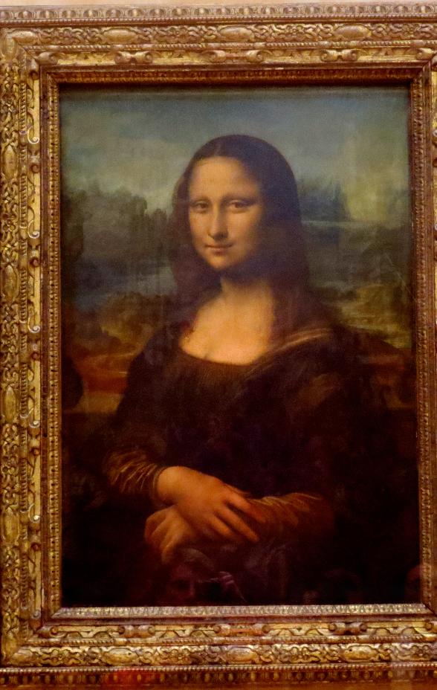
设计的三个层次
设计的三个层次，以及对应的产品特性：
本能（Visceral）层次的设计—外形
行为（Behavior）层次的设计—使用的乐趣和效率
反思（Reflective）层次的设计—自我形象、个人满足感、回忆
你家里挂有蒙娜丽莎的油画：
100% 完美的电子版，在平板显示器上
100% 完美的复制品，在画布上
原作
这三个选择给 [你] 和 [你家的访客] 什么不同的感受？

Slide 26
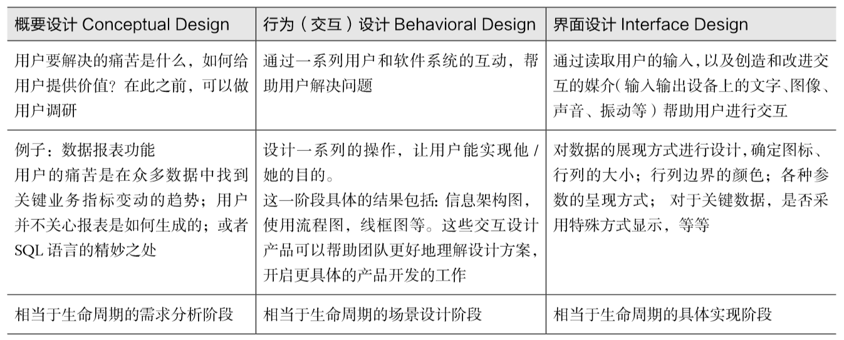
设计步骤
概要设计
Conceptual Design
行为（交互）设计
Behavioral Design
界面设计
Interface Design

Slide 27
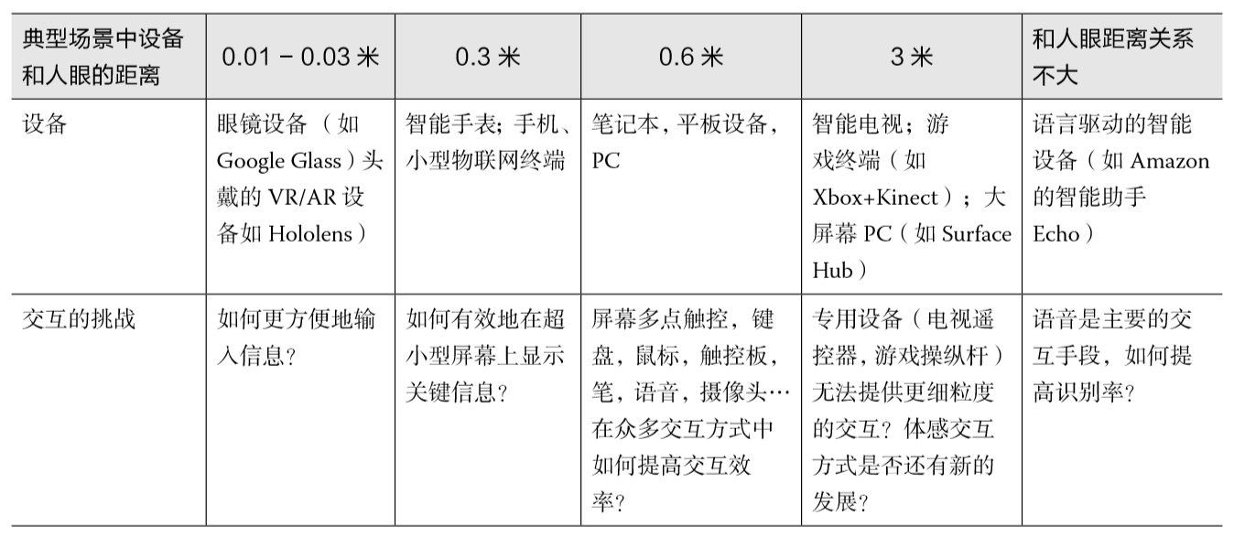
贯穿多种设备的用户体验
Notes:
在 PC 应用和PC 上的网页应用大行其道的时候，设计师大多假设人机交互是在一个PC屏幕 进行的，键盘鼠标就是最主要的输入方式。从世纪开始，人机交互方式出现了一个急剧繁 荣的阶段。下面的图表以 “和人眼的距离”为轴线，展现了各种智能设备的交互特点和挑战。 如何争取让你的软件能在各种设备上以最适合的方式交互，但是同一个产品在各种设备上有一 致的体验？

Slide 28
用户体验设计的原则
1．尽快提供可感触的反馈
系统状态要有反馈，等待时间要合适。现在程序发生了什么，应该在某一个统一的地方清晰地标示出来。一个目标用户能够只靠软件的主要反馈来完成基本的操作，而不用事先学习使用手册。系统的反馈可以是视觉的、听觉的、触觉的（例如手机发生的振动）。

Slide 29
2．系统界面符合用户的现实惯例（Familiarity，Avoid surprise）
软件系统要用用户语言，而不是开发者语言来和用户沟通，所用的概念要贴近实际生活，而不是用学术概念或开发者的概念。我们说的生活实际，最好是目标用户的实际生活体验。例如，给病人使用的网络挂号系统，就不宜使用只有医务工作者才熟悉的术语和界面。（最坏的结果是使用软件工程师才熟悉的术语和界面，而医护人员和病人对此很不熟悉）。软件的反馈要避免带给用户惊奇——例如，在用户没有期待对话框的时候，软件从奇怪的角度弹出对话框。或者给用户提示“找不到对象”。

Slide 30
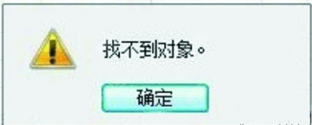

Slide 31
3. 用户有自由控制权
操作失误可回退，要让用户可以退出软件（很多软件都没有退出菜单，这是导致用户反感的一大来源）。用户可以定制显示信息的多少，还可以定制常用的设置。

Slide 32
4. 一致性和标准化
软件中对同一事物和同类操作的表示用语，各处要保持一致。例如，某词典软件有“帮助用户收集生词并且背诵生词”的功能。这个功能要有明确一致的称呼，不能混杂着叫“单词本”、“生词本”、“Word List”、“Word Book”、“单词文件”……等等。

Slide 33
5. 适合各种类型的用户
我们的软件要为新手和专家提供可定制化的设计。一些操作方式，快捷操作可调整。我们还应该为某些障碍的用户（色弱、色盲、盲人、听力有缺陷的用户、操作键盘鼠标不方便的用户等等）提供一定程度的便利。对于长期使用一个软件的用户，软件应该能适应用户的使用习惯，让用户越用越顺手。

Slide 34
6．帮助用户识别、诊断并修复错误
软件的关键操作需要有确认提示，以便帮助用户及早消除误操作。要注意使用朴素的语言来表述错误信息。错误信息需要给出下一步操作提示（我现在出错了，那下一步怎么办？）。必要时提供详细的帮助信息，并协助用户方便地从错误中恢复工作。
让所有的用户都可以通过电子邮件或者提交表单来提交反馈意见。有些程序用一对简单的笑脸/哭脸符号来鼓励用户提交反馈，这也是很好的办法。

Slide 35
需要文档么？
有必要的提示和帮助文档
无需文档就能流畅应用当然更好，如果必要的话，可提供一个在线帮助。如果软件和用户的工作相关（而不是简单的游戏），那么基本的提示和帮助文档还是很有必要的，而且也要提供便利的检索功能。文档要从用户的角度出发描述具体步骤，并且不要太冗长。

Slide 36
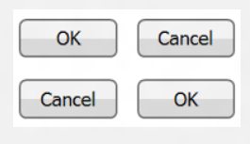
课堂练习
产品设计的细节:网页、PC软件和手 机软件有许多地方都会出现下面的两个按钮:
确定 | 取消
Ok | Cancel
这两个小小的按钮也大有文章：[ 确定] 按钮是放 在左边还是右边？哪一个按钮是处于预先选择的状态（按回车键的时候就自动选择）？哪 一种设计更符合人类习惯？你觉得这个问题重要么？你怎么设计统一的规范？请读这篇 文章： http://reynold.cn/archives/1314.html
你觉得是用OK/Cancel的按钮选择好呢？还是在按钮上标明动作如[ 退出]/ [保存] ？请 读这篇文章，并谈你的看法： http://dwz.cn/1HFlu9

Slide 37
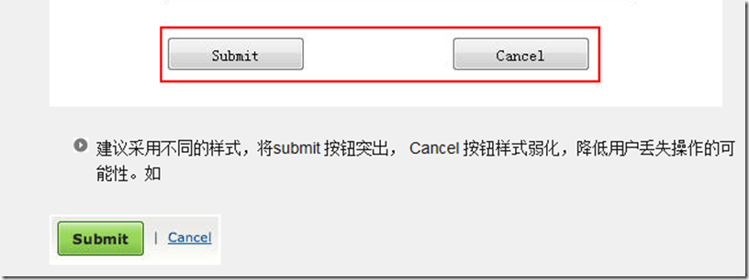
微软学术搜索

Slide 38
补充
原则：https://zhuanlan.zhihu.com/p/377701686
用户体验五个层次： https://www.woshipm.com/ucd/987916.html
案例：https://m.ui.cn/details/579911
讨论 https://www.cnblogs.com/xinz/p/3855531.html

